Slide 1
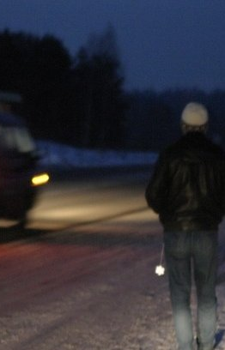
Liiklemine pimeda ajal, liikluskasvatus ja tee ületamine
12/2022
Transpordiamet

Slide 2
Teemad
HELKURI KANDMINE
  Peamine liikumise viis (küsimus T2)
  Helkuri kandmise vajalikkus (küsimus 6)
  Helkuri kandmine (küsimused 7 ja 1)
  Helkuri tüüp (küsimus 8)
  Helkuri soetamine ja CE märgistus (küsimused 9 ja 10)
  Helkuri mittekandmise põhjused (küsimus 11)
  Meetmed, mis paneks helkurit kandma (küsimus 12)
  Valgustust mitte kasutava jalgratturi nähtavus pimeda ajal valgustamata asulavälisel teel (küsimus 28)
LIIKLUSKASVATUS (küsimused 2-5)
TEE ÜLETAMINE
  Tee ületamine punase fooritulega (küsimused 13 ja 14)
  Tee ületamine selleks mitte-ettenähtud kohas (küsimused 15 ja 16)
  Reguleerimata ülekäiguraja ületamine (küsimused 17-19)
  Liiklusteadlikkus (küsimused 20 ja 21)

Slide 3
Metoodika ja vastutajad
Üldkogum: üle 15-aastane Eesti elanikkond, 1 113 997 elanikku (01.01.2022. aasta ESA andemetel)
Meetod: Turu-uuringute AS Omnibuss - kombineeritud telefoni-intervjuu ja veebipaneel, olenevalt vastaja eelistusest sai vastata nii eesti kui vene keeles.
Valimi koostamine: kasutati üldkogumi proportsionaalset mudelit, hiljem tulemused kaaluti üldkogumile vastavaks soo, vanusegruppide, rahvuse, hariduse, piirkonna ja asulatüübi järgi.
Planeeritud ja tegelik valim: 1000 ja 1003
Valimiviga: 1000 vastaja puhul ±3,1%, väiksemate gruppide vaatlemisel võib viga olla suurem
Küsitluse pikkus: 4 lehekülge
Küsitlusperiood: 24.11. - 01.12. 2022
Aruande tekstis on esile toodud taustatunnuste vahelised erinevused, mis on usaldusnivool 95% statistiliselt olulised. Juhul, kui andmed ei võimaldanud kinnitada erinevuste statistilist olulisust, pole võrdlusi tekstis esitatud.
VASTUTAJAD
Tellijapoolne kontaktisik Raul Rom
Uuringu projektijuht ja aruande koostamine Liis Grünberg, liis@turu-uuringute.ee, 58529707
Valim, ankeedi programmeerimine Kristel Merusk
Andmetöötlus Reijo Pohl
Küsitlustöö koordineerimine Angelina Oblikas

Slide 4
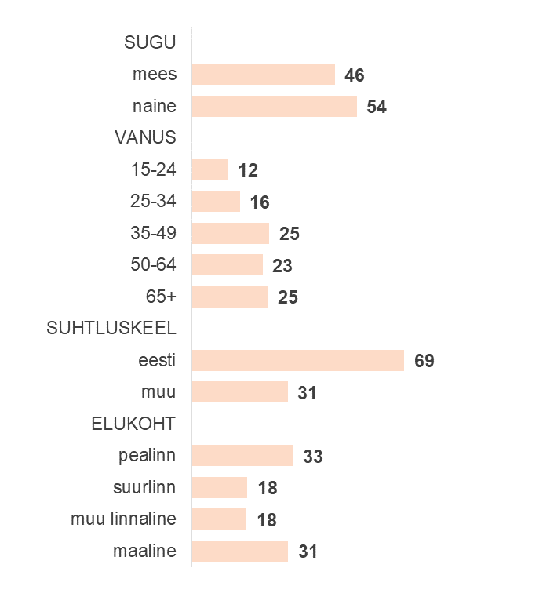
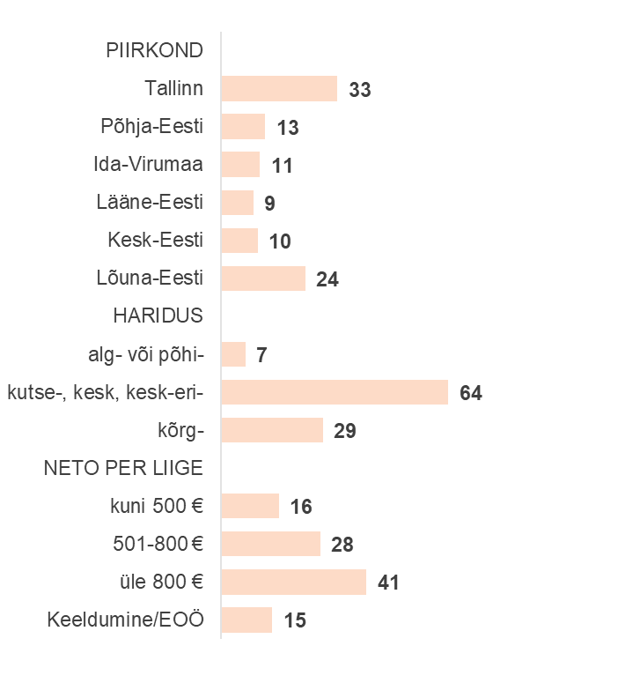
Metoodika
Valimi jagunemine, n=1003, %

Slide 5
Helkuri kandmine

Slide 6
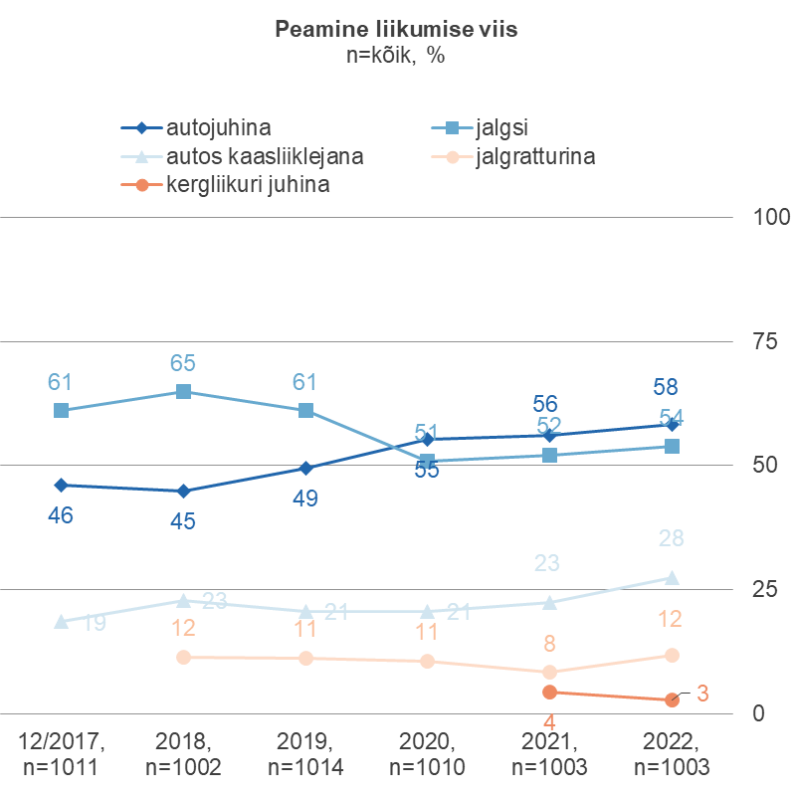
Helkuri kandmine
Peamine liikumise viis
Enam kui pool elanikkonnast liigub peamiselt autojuhina või jalgsi, ühistranspordiga; 28% liikleb peamiselt kaassõitjana autos, 12% jalgrattaga ja 3% kergliikuri juhina - seega pool elanikkonnast liigub kombineeritud võimalustel. Koroonapiirangute mõjul jalgsi liiklejate osakaal langes ja autot juhtivate elanike osakaal sagenes, samas on mõlemad trendid ka tasapisi tõusmas.
Jalgsi liiklevad sagedamini naised, 15-24-, kuid ka üle 64-aastased, Tallinna, Tartu ja linnaliste piirkondade elanikud.
Autojuhina liiklejate seas on enam mehi, 35-49-aastaseid, kõrgeimasse sissetulekugruppi kuulujaid ning maapiirkondade, piirkonniti Põhja-Eesti elanikke.
Autos kaassõitjana liiklevad sagedamini samuti naised, 15-24- kui ka üle 64-aastased ja maapiirkondade elanikud.
Kergliikuri juhtide seas on enam mehi ja mitte-eestlasi.

Slide 7
Helkuri kandmine
Helkuri kandmise vajalikkus (Slaid 8)
46% vähemalt 15-aastasest elanikkonnast peab helkuri kandmist vajalikuks, seejuures väga vajalikuks pidajaid on 78%; helkuri kandmist ei pea vajalikuks vaid 5%.
Helkuri kandmist väga vajalikuks pidajate osakaal on viimasel kolmel aastal varasemast veidi madalam.
Helkuri kandmist peetakse vajalikuks kõigis taustrühmades. Keskmisest veidi vähem tähtsustatakse seda aga meeste ja alla 25-aastaste seas.

Slide 8
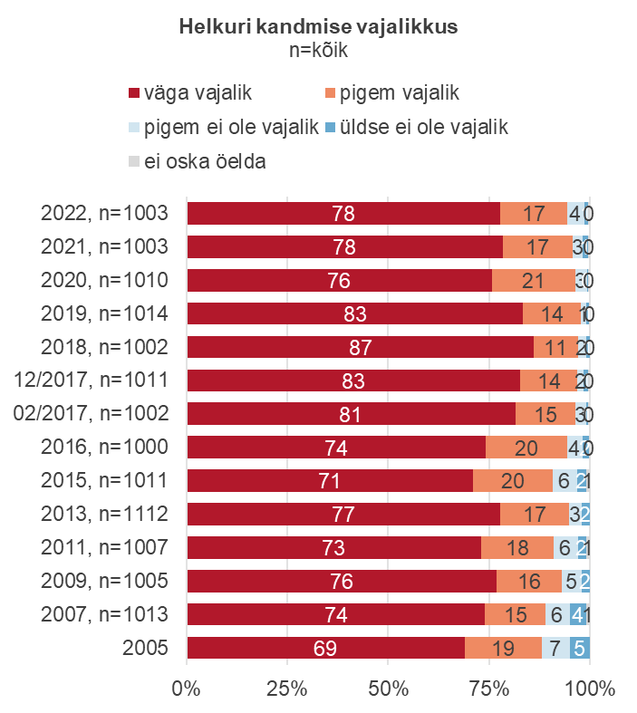
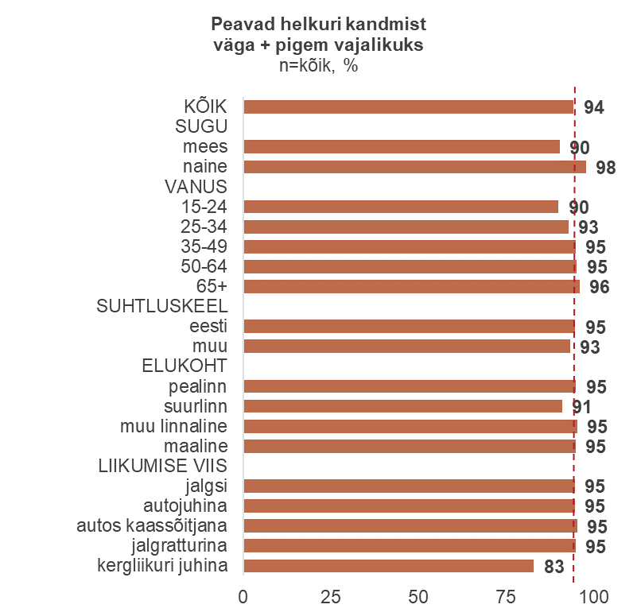
Helkuri kandmine
Helkuri kandmise vajalikkus

Slide 9
Helkuri kandmine
Helkuri kandmine (Slaidid 10-11)
Helkurit vmt kannab alati pea 2/3 täiskasvanuist, lisaks kannab 20% seda küllalt sageli. Kunagi ei kanna helkurit 6% täiskasvanuist. Viimase viie aasta jooksul on resoluutselt helkuri vmt kandmisest hoiduvate täiskasvanute osakaal püsinud pea samal tasemel.
Keskmisest märksa enam on helkurikandjaid naiste, üle 34-aastaste, väiksemate linnaliste elanike seas ning peamiselt jalgrattaga liiklejate seas. Keskmisest vähem kannavad helkurit mehed ja kuni 25-aastased.
82% lapsevanematest arvab, et nende lapsed kannavad alati helkurit, lisaks usub 12%, et nad teevad seda küllalt sageli. 4-15-aastaste laste vanematest 3% arvas, et nende lapsed kannavad helkurit mõnikord ja 2%, et nad ei kanna seda mitte kunagi. Statistiliselt olulisi muutusi vastavate näitajate osas ajas toimunud ei ole.

Slide 10
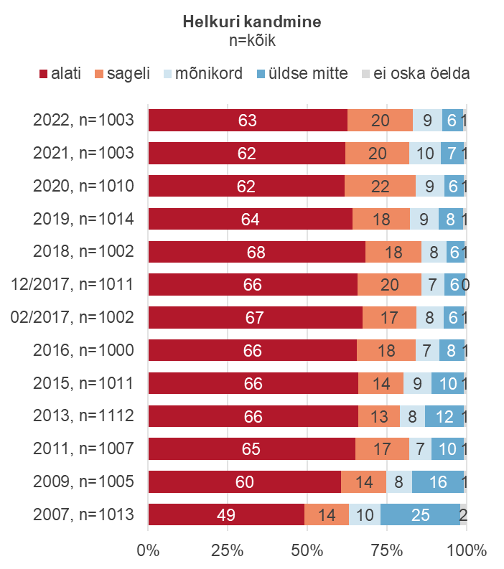
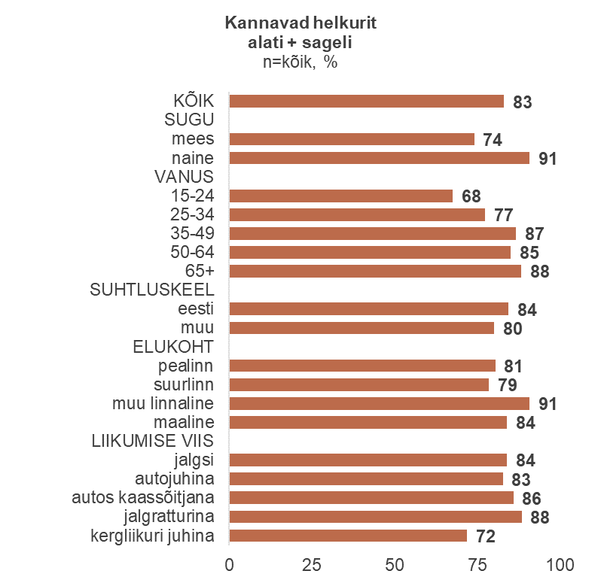
Helkuri kandmine
Helkuri kandmine

Slide 11
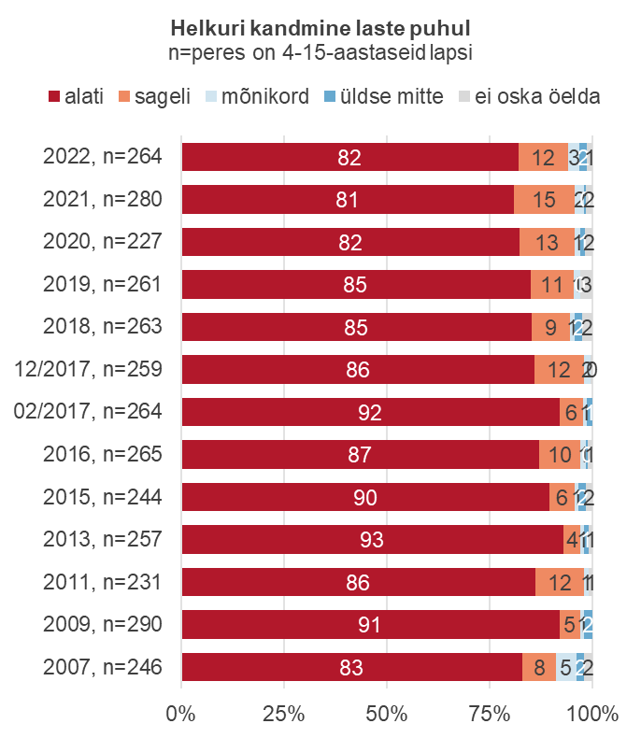
Helkuri kandmine
Helkuri kasutamine LASTE puhul ja kasutatav helkuri tüüp

Slide 12
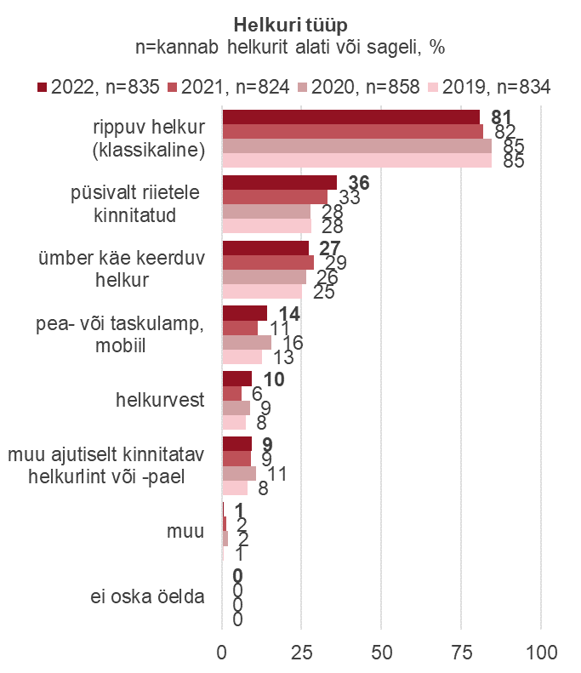
Helkuri kandmine
Helkuri tüüp
Kõige levinumaks helkuritüübiks on rippuv helkur – enam kui 8 helkurikandjat kümnest kasutab just seda tüüpi helkurit. Rippuvat helkurit kasutavad sagedamini naised, üle 64-aastased.
Ligi kolmandikul on püsivalt riietele kinnitatud/õmmeldud helkur või ümber käe keerduv helkur. Püsivalt riietele kinnitatud helkurite kasutamine on aastaga sagenenud, ümber käe keerduva helkuri kasutamine aga jäänud samale tasemele. Riietele püsivalt õmmeldud helkur on sagedamini kasutusel meeste, 25-49-aastaste ja peamiselt autojuhtide ja kergliikuriga liiklejate seas.
Kümnendik helkurikandjaist kasutab erinevaid lampe ja muid ajutiselt kinnitatavaid helkurlinte või -paelu. Nende puhul pole kasutajate osakaal oluliselt muutunud. Taskulampi kasutavad sagedamini noorimad, eestikeelsed ja samuti maapiirkondade elanikud.
Helkurvesti omab 10% helkurikandjaist, so ca 106 tuhandel elanikul; sagedamini 35-49-aastaste ja maapiirkondade elanikel.
Jalgratturid kasutavad kõiki enda nähtavaks tegemise vahendeid keskmisest sagedamini.

Slide 13
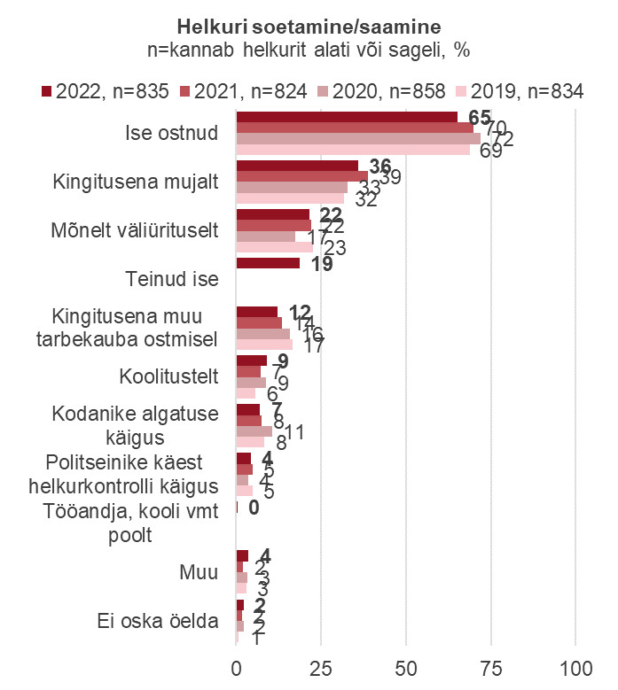
Helkuri kandmine
Helkuri soetamine
65% helkurikandjaist on selle endale ise ostnud (sagedamini 50-64-aastased), veidi enam kui kolmandik on selle saanud kingituseks (sagedamini eestikeelsed ja maapiirkondade elanikud, autos kaasliiklejad), lisaks 22% väliüritustelt (sagedamini 15-24-aastased), 12% muu tarbekauba ostmisel, pea kümnendiku kodanike algatuse ja koolituste käigus, 4% politseinike käest helkurikontrolli käigus.
Muude vastustena nimetati, et helkur on leitud.
Helkuri vmt saamise kohad pole aja jooksul oluliselt muutunud.

Slide 14
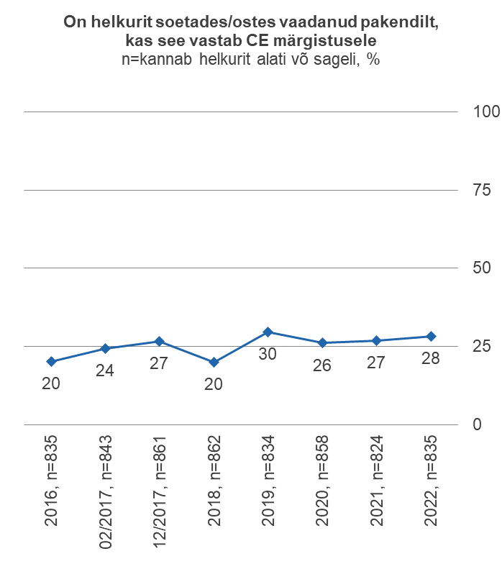
Helkuri kandmine
Helkuri soetamine ja CE märgitus
28% (so 315 tuhat) helkurikandjaist on pakendilt uurinud, kas helkuril on CE märgistus.
Keskmisest harvemini jälgivad CE märgistuse olemasolu kuni 35-aastased ja tallinlased.
CE märgistust kontrollivate elanike osakaal on tavapärasel tasemel.

Slide 15
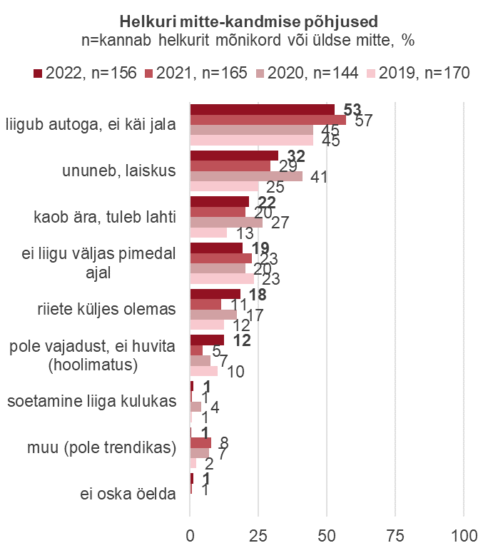
Helkuri kandmine
Helkuri mitte-kandmise põhjused
Vastajad, kes kannavad helkurit ainult mõnikord või ei kanna üldse, tõid helkuri mittekandmise põhjusena esile kõige sagedamini asjaolu, et nad ei liigu eriti jalgsi (53%, sagedamini mehed, üle 35-49 ja üle 64-aastased ja maapiirkondade elanikud, autojuhid).
Unustamist, laiskust nentis kokku 32% vastajatest 22% jaoks on peamine põhjendus, et helkurid kipuvad kaduma (mõlemal juhul sagedamini naised, kuni 35-aastased, eestikeelsed elanikud, tallinlased ja jalgsi liiklejad) ja 19% jaoks, et nad ei liigu pimedas (sagedamini üle 49-aastased).
Võrreldes varasemate uuringutega on seekord helkuri puudumist põhjendatud sagedamini sellega, et see on riiete küljes olemas või selleks pole vajadust. Muid põhjendusi on nimetatud pea samal määral kui eelmistel kordadel.

Slide 16
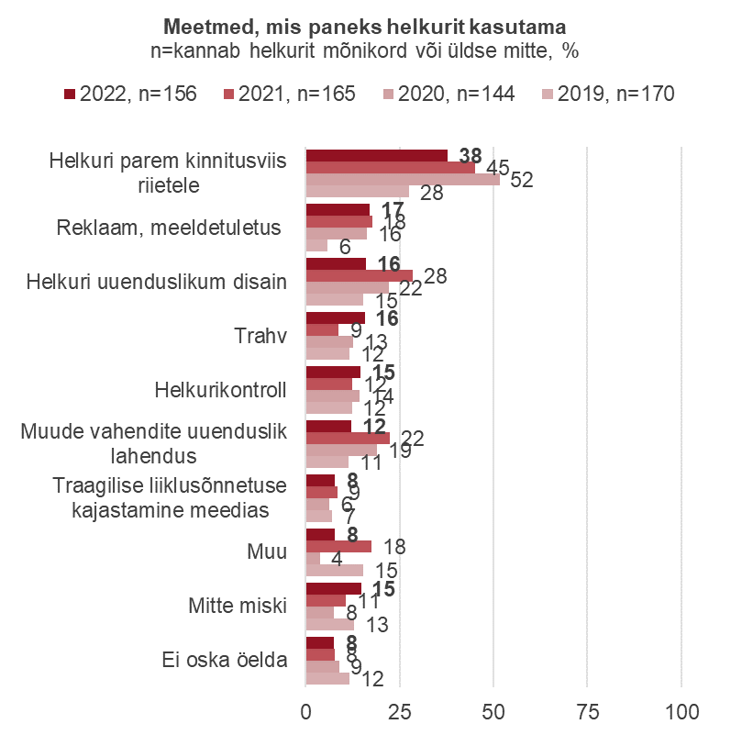
Helkuri kandmine
Meetmed, mis paneks helkurit kandma
Neilt, kes kannavad helkurit vaid mõnikord või ei kanna üldse, uuriti, mis paneks helkurit kandma. Kõige sagedamini vastati, et helkurit paneks kandma selle parem kinnitusviis riietele (38%, sagedamini naised). Kõiki muid abinõusid nimetati juba palju vähemate vastajate poolt.
Lisaks leidis 15%, et neid ei paneks helkurit kandma mitte miski.
Noori, kuni 35-aastaseid mõjutaks helkurit kasutama sagedamini reklaam, trahv või helkurikontroll (viiendikku või enamat).
Muude taustaandmete lõikes olulisi erisusi ei ilmnenud.
Varasemate uuringutega võrreldes selgub, et pea kõiki võimalikke meetmeid nimetati veidi vähem kui eelmisel korral, v.a trahvi.

Slide 17
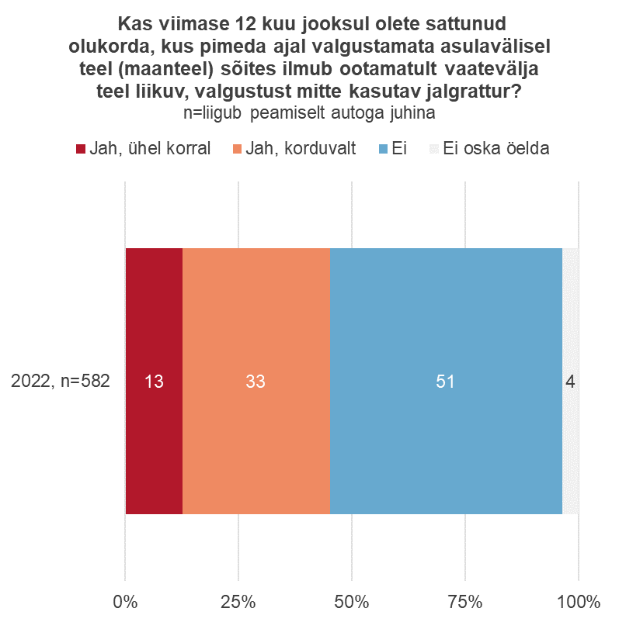
Helkuri kandmine
Valgustust mitte kasutava jalgratturi nähtavus pimeda ajal valgustamata asulavälisel teel
Küsimusele „Kas viimase 12 kuu jooksul olete sattunud olukorda, kus pimeda ajal valgustamata asulavälisel teel (maanteel) sõites ilmub ootamatult vaatevälja teel liikuv, valgustust mitte kasutav jalgrattur?“ vastas jaatavalt 46% peamiselt autoga (juhina) liiklejatest, sh on seda korduvalt juhtunud kolmandikul.
Taustaandmete lõikes siin olulisi erinevusi ei ilmnenud.

Slide 18
Liikluskasvatus

Slide 19
Liikluskasvatus
(Slaidid 19-20)
Valdavalt õpetavad vanemad lastele ohutut liikluskäitumist jalakäijana (76%), 60% vanematest ka autoga liigeldes (sagedamini autojuhid ja jalgratturid); harvem juhendatakse lapsi jalgratturina (sagedamini jalgratturid) või ühistranspordiga liigeldes (sagedamini naised) (Slaid 19). Varasemaga võrreldes pole olulisi muutusi.
Kõige suurem osa lapsevanematest õpetab oma lapsi liikluses ohutult käituma vähemalt kord nädalas (41%, sagedamini muukeelsed), neljandik vähemalt igapäevaselt (sagedamini 50-64-aastased) või kord kuus, ülejäänud harvemini (Slaid 19). Üldse pole viimase 12 kuu jooksul oma lapsi õpetanud 2% lastevanematest.
Eelmise aastaga võrreldes pole tulemused muutunud.
Lastevanematel paluti 10-sel skaalal, kus 1 tähendas liiklusreeglite “sagedast eiramist” ja 10 “täielikku järgimist” hinnata oma liikluskäitumist nii üksi kui ka koos lastega liigeldes (Slaid 20).
Üksi liigeldes hinnati oma liikluskäitumist madalamalt kui lastega liigeldes – keskmised hinnangud olid vastavalt 7,9 ja 8,7 punkti kümnest. Lapsega liigeldes hindas oma liikluskäitumist reegleid täielikult järgivaks (10 punkti vääriliseks) enam kui kaks korda rohkem lapsevanemaid, kui üksi liigeldes.
Enda liikluskäitumist hinnati varasema aastaga võrreldes nii üksi kui ka lastega liigeldes 0,2 punkti madalamalt (oluline muutus).

Slide 20
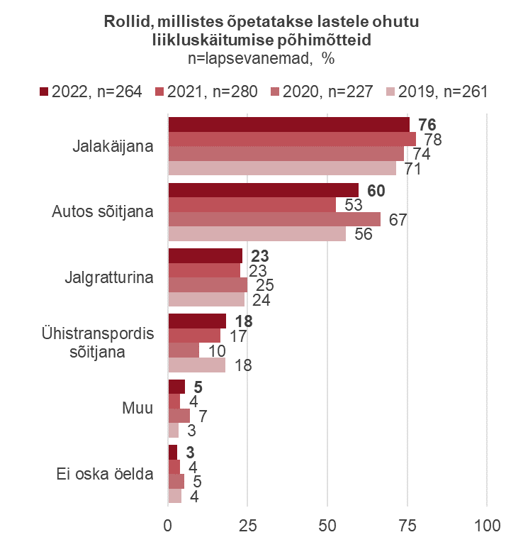
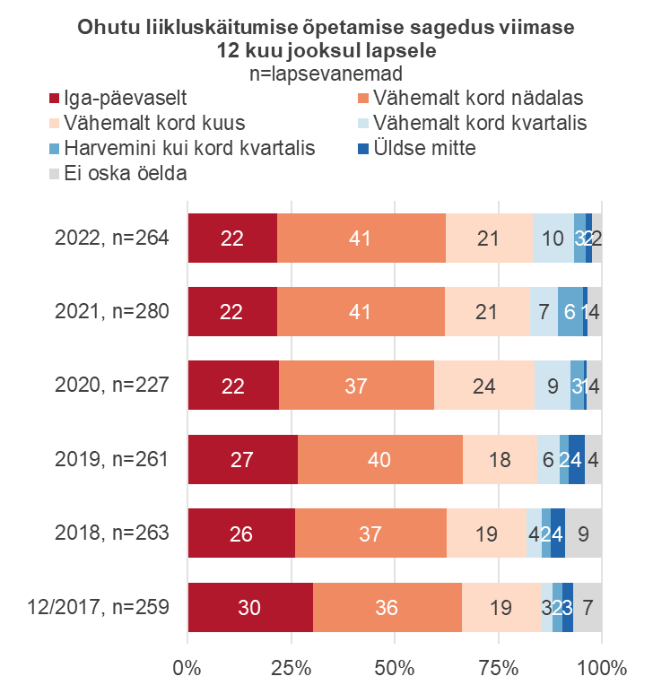
Liikluskasvatus
Liikluskäitumise õpetamine erinevates rollides ja õpetamise sagedus

Slide 21
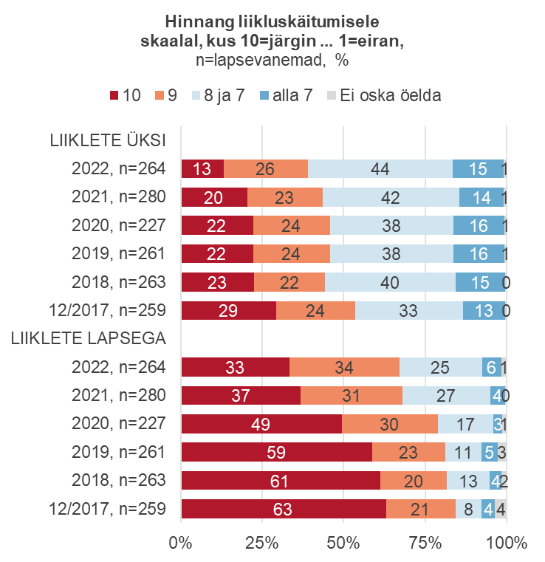
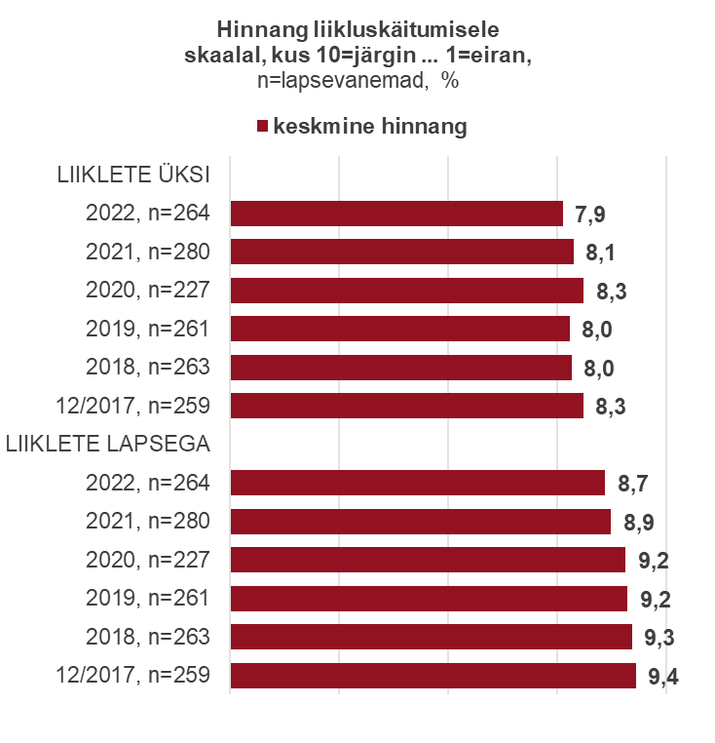
Liikluskasvatus
Hinnang liikluskäitumisele erinevates rollides

Slide 22
Tee ületamine

Slide 23
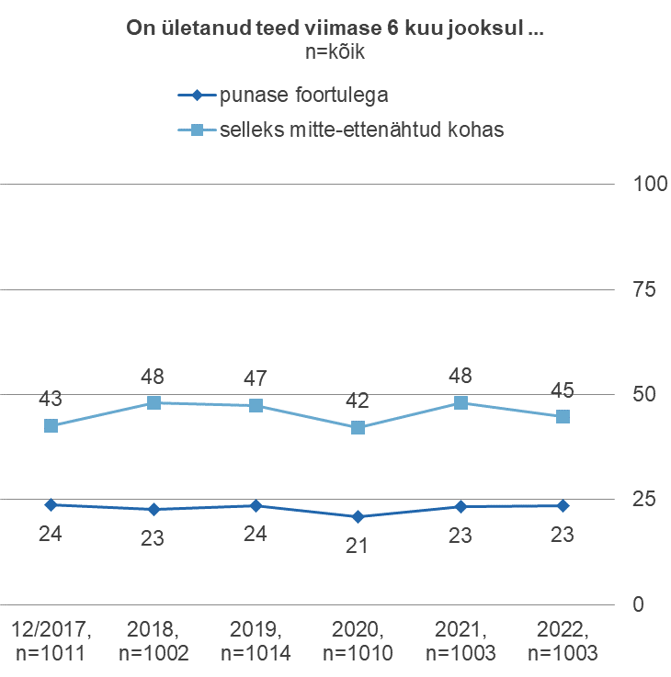
Tee ületamine
Tee ületamine punase fooritulega ja selleks mitte-ettenähtud kohas (Slaidid 23-25)
Punase fooritulega on teed viimase 6 kuu jooksul jalakäijana ületanud 23% elanikkonnast; vastav näitaja püsib aastaid pea samal tasemel.
Sagedamini ületavad punase fooritulega teed 15-34-aastased, tallinlased (eelkõige Kesklinna, Kristiine ja Mustamäe linnaosa elanikud, samuti peamiselt jalgsi liiklejad.
Peamiseks põhjuseks, miks on teed ületatud punase fooritulega, on nimetatud 81% poolt, et sõidukeid ei lähenenud. Kõiki muid põhjuseid on nimetatud oluliselt vähemate vastajate poolt. Antud põhjenduste osakaalud pole aastatega oluliselt muutunud.
Teed selleks mitte-ettenähtud kohas on viimase 6 kuu jooksul ületanud 45% elanikkonnast, mis on veidi madalam näitaja kui eelmisel aastal.
Sagedamini rikuvad reeglit mehed ja 15-34-aastased, suurlinnade elanikud.
Peamiseks põhjuseks, miks on teed ületatud selleks mitte-ettenähtud kohas, on nimetatud lausa 51% poolt, et sõidukeid ei lähenenud, pea sama paljud nimetasid, et sobivas kohas puudus ametlik teeületuse koht või see asus kaugel (44%). Kõiki muid põhjuseid on nimetatud oluliselt vähemate vastajate poolt.

Slide 24
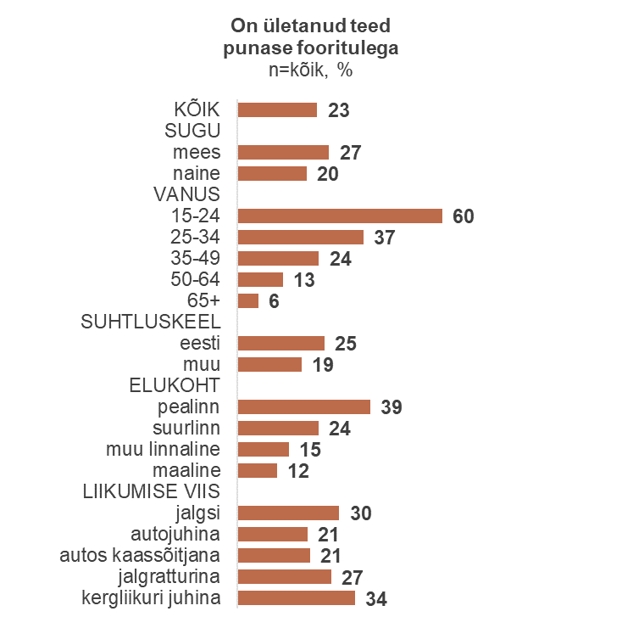
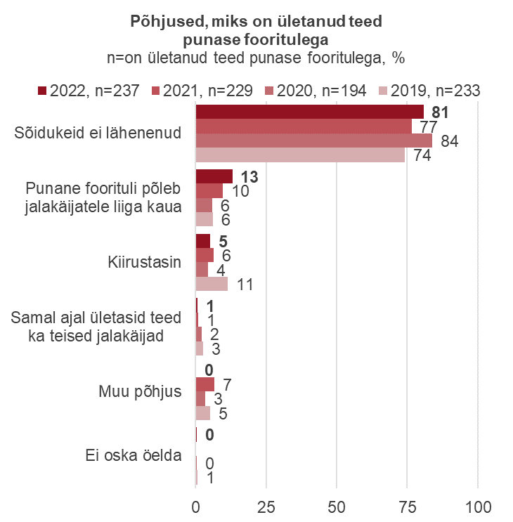
Tee ületamine
Tee ületamine punase fooritulega

Slide 25
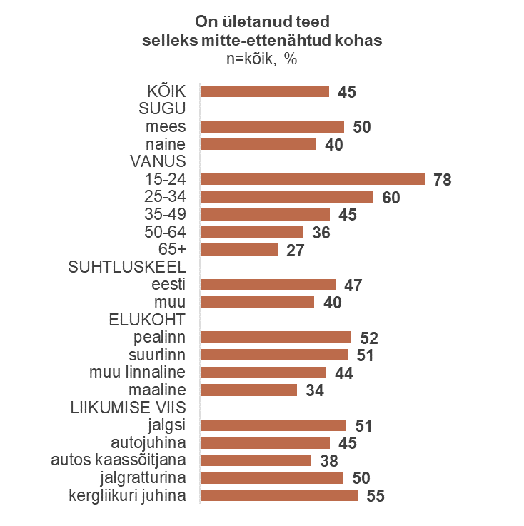
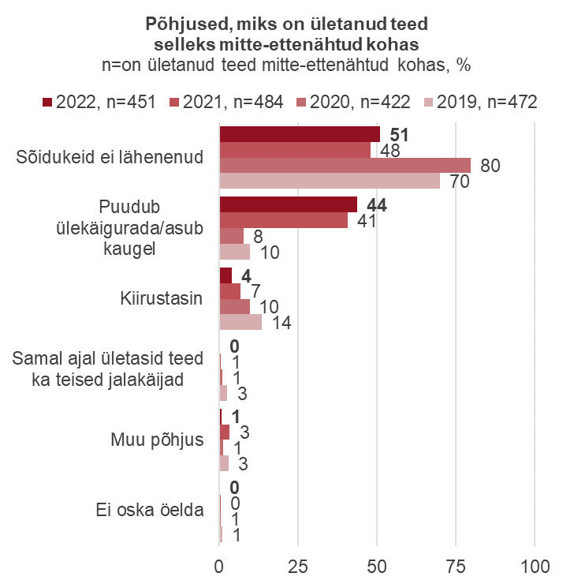
Tee ületamine
Tee ületamine selleks mitte-ettenähtud kohas – põhjused

Slide 26
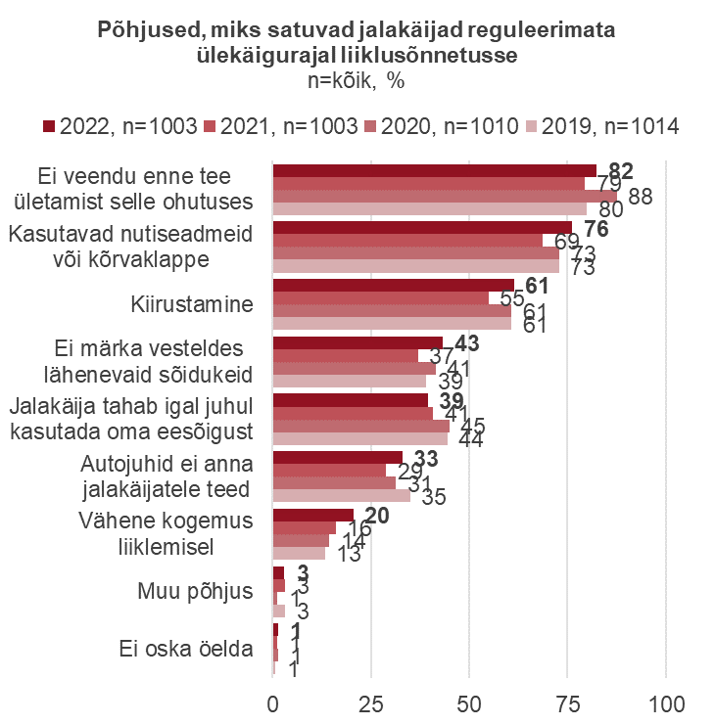
Tee ületamine
Reguleerimata ülekäiguraja ületamine (Slaidid 26-29)
Üldiselt arvatakse, et jalakäijad satuvad reguleerimata ülekäigurajal liiklusõnnetusse, kuna nad ei veendu ohutuses (82%), kasutavad teed ületades nutiseadmeid või kõrvaklappe (76%) või kiirustavad (61%).
Eelmise uuringuga võrreldes on kõiki põhjuseid nimetatud veidi sagedamini.
40% jalakäijatest leiavad, et neile tee andmine reguleerimata ülekäigurajal on paari viimase aastaga võrreldes paranenud, samas kui sama paljud arvavad, et see pole muutunud. Ka 2020. aastal on mõlemad arvamused jagunenud pea võrdselt, muul ajal on ülekaalus olnud arvamus, jalakäijate jaoks on tee andmine reguleerimata ülekäigurajal paranenud.
Paranemist tajuvad eelõige üle 65-aastased, eestikeelsed ja väiksemate linnaliste piirkondade elanikud; muutust ei taju sagedamini Võrumaa elanikud.
Jalakäijate hinnangul annab neile reguleerimata ülekäigurajal teed valdavalt esimene auto (51%), sagedamini üle 64-aastaste, väiksemate linnaliste ja maapiirkondade elanike arvates. Vastavalt arvajate osakaal on viimased kaks aastat kõrgeimal tasemel.

Slide 27
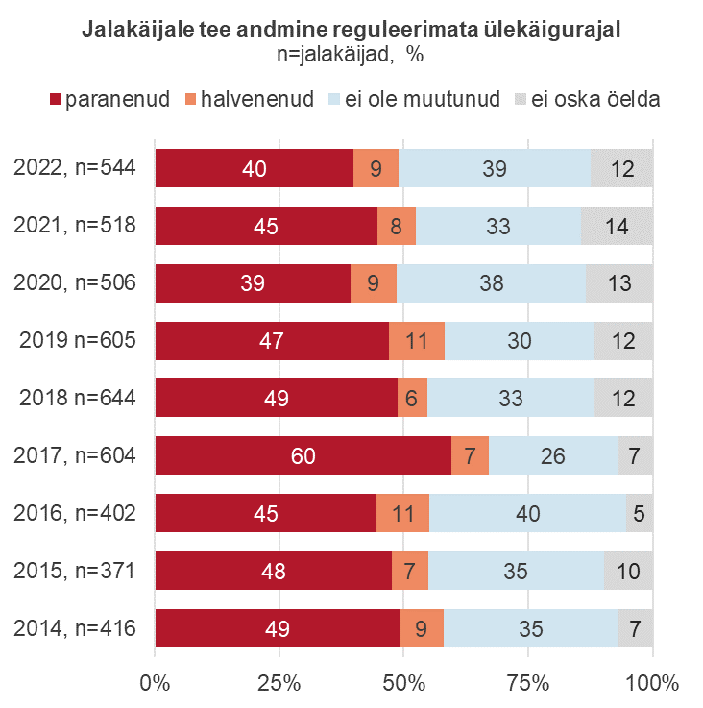
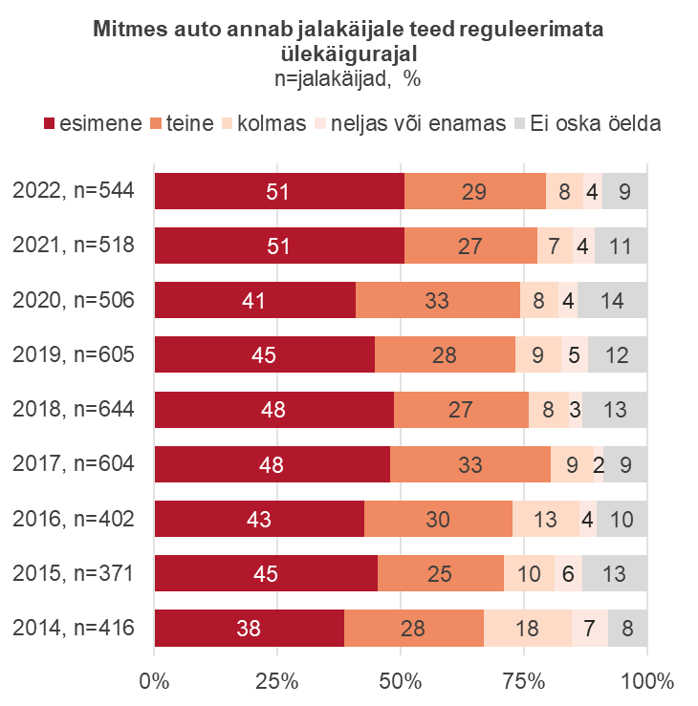
Tee ületamine
Reguleerimata ülekäiguraja ületamine

Slide 28
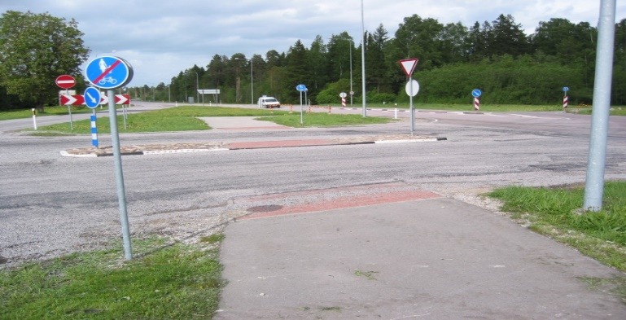
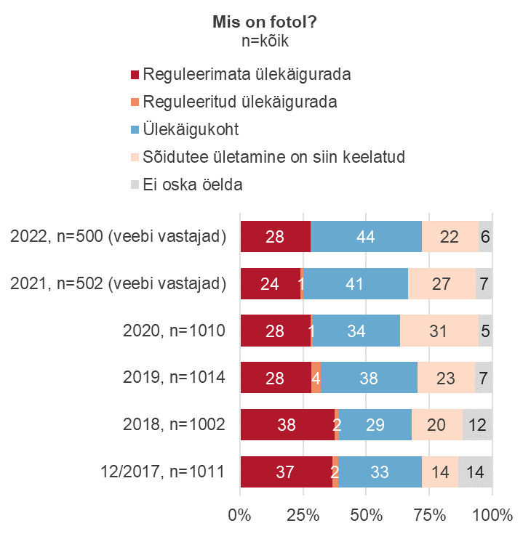
Tee ületamine
Liiklusteadlikkus
Eeltoodud fotot näidates paluti vastajatel arvata, millega tegu. Õige vastuse andis ehk ülekäigukohaks pidas seda 44% vastajaist, sagedamini kuni 35-aastased,eestikeelsed, suuremate linnade elanikud ja peamiselt jalgratta või kergliikuriga liiklejad (vastavalt 53% ja 73%).
28% pidas seda reguleerimata ülekäigurajaks ja 22% kohaks, kus sõidutee ületamine on keelatud (sagedamini naised ja üle 49-aastased), reguleeritud ülekäigurajaks ei pidanud seda keegi ja vastata ei osanud 6%.
Varasemate aastatega võrreldes on teadlike osakaal suurenenud, enne 2019. aastat oli kõige enam neid, kes pidasid seda reguleerimata ülekäigurajaks.

Slide 29
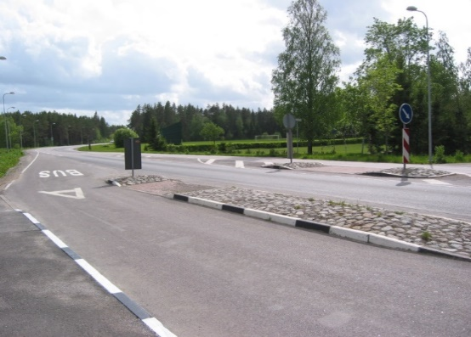
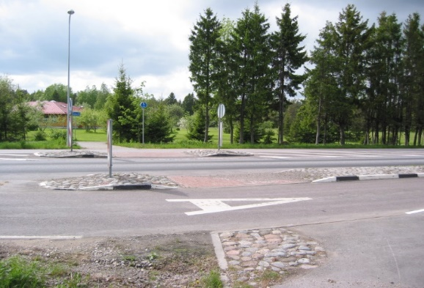
Tee ületamine
Liiklusteadlikkus
Antud fotode kohta paluti vastajatel samuti arvata, millise liikluskorraga on tegu. Siinkohal andis õige vastuse 72% elanikkonnast – jalakäija peab andma teed autojuhile. Sagedamini andsid õige vastuse mehed, kuni 35-aastased, eestlased, samuti peamiselt kergliikuriga liiklejad (86%).
Vale vastuse andis kuuendik ja üldse ei osanud vastata pea kümnendik elanikkonnast.
Viimased kolm aastat on teadlike osakaal posinud pea samal tasemel.

Slide 30
Ankeet

Slide 31
Ankeet
Filter Laste helkuri kandmine
T1. Kas Teie peres on 4-15-aastasi lapsi?
  Jah
  ei
T2. Kas Te liigute peamiselt ...? VÕIB MITU VASTUST!
  jalgsi/ühistranspordiga
  autojuhina
  autos kaasliiklejana
  jalgratturina
  kergliikuri juhina
K1 KÜSIDA AINULT 4-15-AASTASTE LASTE VANEMATELT (T1=1)
1. Kuivõrd Teie pere 4-15-aastased lapsed kannavad pimedal ajal väljas liikudes helkurit või muud enda nähtavaks tegemise vahendit?
  reeglina (alati)
  sageli
  mõnikord
  üldse mitte
  ei oska öelda

Slide 32
Ankeet
Laste juhendamine
KÜSIMUSED 2-5 KÜSIDA AINULT 4-15-AASTASTE LASTE VANEMATELT (T1=1)
2. Millistes rollides Te ise peamiselt olete, kui õpetate või tuletate oma pere 4-15-aastasele lapsele meelde ohutu liikluskäitumise põhimõtteid?
VÕIB MITU VASTUST!
  jalakäija
  jalgratturi
  autos sõitja
  ühistranspordis sõitja
  muu (näiteks mopeedijuht, tõkerattur, kergliikuri juht jne)
  ei oska öelda
3. Kui sageli Te olete õpetanud või tuletanud oma pere 4-15-aastasele lapsele meelde ohutu liikluskäitumise põhimõtteid viimase 12 kuu jooksul?
  igapäevaselt
  vähemalt kord nädalas
  vähemalt kord kuus
  vähemalt kord kvartalis
  harvemini kui kord kvartalis
  üldse mitte
  ei oska öelda
Palun hinnake 10-punkti skaalal, kus 1 tähendab liiklusreeglite sagedast eiramist ja 10 nende täielikku järgimist, millise hinde te panete oma liikluskäitumisele …?
  4. kui liiklete koos oma pere 4-15-aastase lapsega?
  5. kui liiklete üksi?

Slide 33
Ankeet
Enda helkuri kandmine
KÜSIDA KÕIGILT
6. Kui vajalikuks peate helkuri või muu enda nähtavaks tegemise vahendi kandmist enda puhul?
  väga vajalik
  pigem vajalik
  pigem ei ole vajalik
  üldse ei ole vajalik
  ei oska öelda
7. Kuivõrd Te pimedal ajal väljas liikudes kannate helkurit või muud enda nähtavaks tegemise vahendit?
  reeglina (alati)
  sageli
  mõnikord
  üldse mitte
  ei oska öelda
KÜSIMUSED 8-10 KÜSIDA KUI HELKURIT VÕI MUUD NÄHTAVAKS TEGEMSIE VAHENDIT KASUTATAKSE REEGLINA VÕI SAGELI (K7=1-2):
8. Millist tüüpi helkurit või muud enda nähtavaks tegemise vahendit Te ise kasutate?
VÕIB MITU VASTUST!
  rippuv helkur (klassikaline)
  ümber käe keerduv “slap wrap” tüüpi helkur
  muu ajutiselt kinnitatav helkurlint või -pael
  püsivalt riietele kinnitatud, õmmeldud helkur, helkurkangast riided
  helkurvest
  pea- või taskulamp, s.h mobiiltelefoni valgus või lamp
  muu (täpsustage) ___________
  ei oska öelda

Slide 34
Ankeet
Enda helkuri kandmine
9. Kust Teie olete oma helkuri või muu enda nähtavaks tegemise vahendi soetanud/saanud?
VÕIB MITU VASTUST!
  Ise ostnud
  Politseinike käest helkurkontrolli käigus
  Mõnelt väliürituselt
  Kodanike algatuse käigus (külaseltsid, kohalikud omavalitsused, erafirmad jne)
  Kingitusena muu tarbekauba ostmisel
  Kingitusena mujalt
  Koolitustelt
  Tööandja, kooli, ajateenistuse poolt
  Teinud ise
  Muu, mis? _______ (rõivaste küljes, leidsin)
  ei oska öelda
10. Kas Te olete helkurit saades/ostes vaadanud ka pakendilt, kas see vastab CE märgistusele?
  Jah
  Ei
  Ei oska öelda
KÜSIMUSED 11-12 KÜSIDA, KUI KANNAB HELKURIT VÕI MUUD ENDA NÄHTAVAKS TEGEMISE VAHENDIT AINULT MÕNIKORD VÕI EI KANNA ÜLDSE (K7=3-4):
11. Miks Te ei kanna pimedal ajal väljas liikudes helkurit või muud enda nähtavaks tegemise vahendit (alati)?
MÄRKIGE KÕIK SOBIVAD. VÕIB MITU VASTUST!
  Helkurit ei ole
  Liigun autoga, jala käin vähe, ei liigu
  Ei liigu väljas pimedal ajal
  Ununeb
  Kaob ära, tuleb lahti
  Pole vajadust, ei huvita (hoolimatus)
  Soetamine liiga kulukas
  Helkurid on riiete küljes tootja poolt olemas
  Muu (täpsustage) ___________
  Ei oska öelda

Slide 35
Ankeet
Enda helkuri kandmine, jalgratturi nähtavus
12. Mis paneks Teid helkurit või muud enda nähtavaks tegemise vahendit kandma?
SPONTAANNE. ÄRA LOE ETTE! VÕIB MITU VASTUST!
  Helkuri uuenduslikum kujundus
  Muude vahendite uuendslikum kujundus/lahendus
  Helkuri parem kinnitusviis riietele
  Traagilise liiklusõnnetuse kajastamine meedias
  Reklaam, aktsioonid, meeldetuletus (pidev teema aktuaalsena hoidmine)
  Trahv
  Helkurkontroll (töökoht, tänav…)
  Muu, mis? _____________ (ei liigi, kui antakse)
  Mitte miski
  ei oska öelda
K15 KÜSIDA, KUI JUHIB PEAMISELT AUTOT (T2=2):
28. Kas viimase 12 kuu jooksul olete sattunud olukorda, kus pimeda ajal valgustamata asulavälisel teel (maanteel) sõites ilmub ootamatult vaatevälja teel liikuv, valgustust mitte kasutav jalgrattur?
  jah, korra
  jah, korduvalt
  ei
  ei oska öelda

Slide 36
Ankeet
Tee ületamine
K13 KÜSIDA KÕIGILT:
13. Kas Te olete viimase 6 kuu jooksul (jalakäijana) ületanud teed punase fooritulega?
  jah
  ei
  ei oska öelda
K14 KÜSIDA, KUI K13=1:
14. Miks Te ületasite teed punase fooritulega?
  sõidukeid ei lähenenud
  kiirustasin
  samal ajal ületasid teed ka teised jalakäijad
  punane foorituli põleb jalakäijatele liiga kaua
  muu põhjus (mis?) _________
  ei oska öelda
K15 KÜSIDA KÕIGILT:
15. Kas Te olete viimase 6 kuu jooksul (jalakäijana) ületanud teed selleks mitte-ettenähtud kohas?
(Kui käigusillale või -tunnelisse mineku koht, reguleeritud või reguleerimata ülekäigurada, ülekäigukoht või ristmik ei ole kaugemal kui 100 meetrit)
  jah
  ei
  ei oska öelda
K16 KÜSIDA, KUI K15=1:
16. Miks Te ületasite teed selleks mitte-ettenähtud kohas?
  sõidukeid ei lähenenud
  kiirustasin
  samal ajal ületasid teed ka teised jalakäijad
  sobivas kohas puudub ametlik teeõletuse koht või see asub kaugel
  muu põhjus (mis?) _________
  ei oska öelda

Slide 37
Ankeet
Reguleerimata ülekõiguraja ületamine
K17 KÜSIDA KÕIGILT:
17. Mis põhjustel satuvad jalakäijad Teie arvates reguleerimata (valgusfoorita) ülekäigurajal liiklusõnnetusse?
VÕIB MITU VASTUST!
  kiirustamine
  ei veendu enne tee ületamist selle ohutuses
  kasutavad teed ületades nutiseadmeid või kõrvaklappe
  ei märka kaaslasega rääkides lähenevaid sõidukeid
  vähene kogemus liiklemisel
  autojuhid ei anna jalakäijatele teed
  jalakäija tahab igal juhul kasutada oma eesõigust
  muu põhjus (mis?) _________
  ei oska öelda
K18-19 VASTAVAD JALAKÄIJAD/ÜHISTRANSPORDI KASUTAJAD (T2=1)
18. Kas Teie hinnangul jalakäijale tee andmine reguleerimata ülekäigurajal on paari viimase aastaga võrreldes …?
  Paranenud
  Halvenenud
  Ei ole muutunud
  ei oska öelda
19. Kui Te soovite reguleerimata ülekäigurajal sõiduteed ületada, mitmes auto Teile üldjuhul teed annab?
  esimene
  teine
  kolmas
  neljas või enamas
  ei oska öelda

Slide 38




Ankeet
Liiklusteadlikkus
K20-21 KÜSIDA KÕIGILT:
20. Mis on Teie arvates kujutatud juuresoleval fotol?
  reguleerimata ülekäigurada
  reguleeritud ülekäigurada
  ülekäigukoht
  koht, kus sõidutee ületamine on keelatud
  ei oska öelda
21. Missugune liikluskord kehtib Teie arvates fotodel näidatud kohas? (fotodel on üks ja sama koht kahes vaates)
  sõiduteed ületada sooviv jalakäija peab andma teed autojuhile
  autojuht peab andma teed jalakäijale
  selles kohas on sõidutee ületamine keelatud
  ei oska öelda

